Slide 1
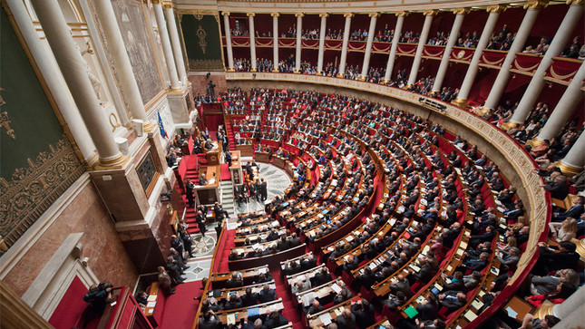
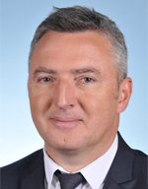
Monsieur Didier Le Gac, député du Finistère
22 décembre 2017
http://videos.assemblee-nationale.fr/video.5357632_5a391993c8be2.2eme-seance--questions-au-gouvernement--orientation-et-reussite-des-etudiants-vote-solennel---f-19-decembre-2017?timecode=3773280

Slide 4
http://education.francetv.fr/matiere/education-civique/ce2/video/bienvenue-a-l-assemblee-nationale
http://videos.assemblee-nationale.fr/video.4963620_59db7d248e6c1.bienvenue-a-l-assemblee-nationale-9-octobre-2017

Slide 7
Le parcours
Maëlina : Quelles études avez-vous fait ?
Mathilde B : Quel métier faisiez-vous avant d’être élu député ?
Théo : Depuis quand êtes vous député ?
Maxime :
Avez-vous encore plus d’ambition qu’être député ? Visez-vous un autre mandat ensuite ?
Êtes-vous fier de votre parcours ?
Emma P : Avez-vous d’autres mandats ?
Alice : de quel parti politique êtes vous ?
Ksénia : comment avez vous choisi votre parti ? et pourquoi ?
Awen : Etes vous toujours d’accord avec les idées de M Macron ?
Benjamin : Avez-vous déjà vu M Macron ?
Loris : Quel politicien vous a le plus inspiré ? Pourquoi ?
Gwendal : quelles actions avez-vous déjà réalisé ?
Léa Q : Est-ce difficile de concilier vie de député et vie privée ?
Enzo D :
Depuis quel âge voulez vous travailler dans la politique ?
Êtes-vous déjà passés à la télé ou à la radio ? Si oui, lesquelles et combien de fois ?
Dans quel collège étiez-vous lors de votre jeunesse ?
Comment faites vous pour côtoyer souvent M Macron et les autres personnes sans prendre d’autographes ou de selfies ?
Pourquoi ?
Elise C : Qu’est-ce qui vous a donné envie de devenir député ?
Rachel : Pourquoi avoir voulu être député ? Quel est votre but ?
Damien : C'est un choix ou une obligation pour vous ?

Slide 8
La « fonction » de député
Johann T : Avez-vous un programme en tant que député ?
Benjamin : Est-ce que vous travaillez beaucoup ?
Mathilde B : Sur quoi travaillez-vous en ce moment ?
Ewen B : Est-ce impressionnant d’être député ?
Chloé K :
En quoi consiste votre travail de député ?
Une journée type de travail ? Quels horaires faites-vous ?
Clara : Ce que vous aimez et ce que vous n'aimez pas dans votre travail de député
Lenny :
A quoi sert un député ?
En quoi ça consiste ?
Est-ce que c'est dur d'être député ?
Gaëtan :
Comment devenir député ?
Combien est-ce que ça paye ?
Eva : Quelles études pour devenir député ?
Ambre : Que faites vous de vos journées ?
Klervi : Dans quelles circonstances intervient-il ?
Alan : Quels sont les requis pour exercer cette fonction ?
Samuel P : Est-ce que votre métier aide les gens ?
Alexis : Est-ce qu'un député, c'est indispensable ?
Lisa : Quelle est la décision la plus importante que vous ayez prise ?
Elia : Où votre lieu de travail se situe t-il ? Êtes-vous plus souvent à Paris ou dans le Finistère ?
Ivan :
Défendez-vous des lois concernant le sport ?
Avez-vous des projets pour le Finistère ?

Slide 9
L'Assemblée Nationale :
Thomas : Qu’est-ce que l’Assemblée Nationale ?
Gabriel : Combien y a t-il de députés ?
Manon : Y a-t-il beaucoup de femmes dans votre milieu ?
Juliane : Comment votre présence est-elle vérifiée ?
Alan :
Comment êtes vous placés dans l'hémicycle ?
Par quels moyens représentez-vous votre circonscription ?
Êtes-vous seul à travailler ?
Yann :
Comment une loi se créé t-elle ? Comment se vote t-elle ?
Où se déroulent les réunions pour voter les lois ?
Emma P : Que pensez-vous des députés qui dorment (veillent) pendant la séance ? (vu sur public sénat)
Eléanore :
Y a t-il souvent des séances à l’Assemblée Nationale ? Si oui, tous les combien de temps ?
Pouvez vous nous expliquer une loi votée il n’y a pas longtemps ? (Si possible droit à l’erreur, consentement à 15 ans)
Quelle a été la séance la plus longue à laquelle vous avez assisté ?
Aël :
Quelles sont les missions quotidiennes d’un député ?
Combien de jours par semaine allez-vous à l’Assemblée Nationale ?
Est-ce que vous travaillez avec des députés ?
Des questions sur la politique du gouvernement :
Ewen Q:
Si vous réduisez les charges des entreprises en abaissant de 25 % l’impôt sur les sociétés et en supprimant le RSI vous allez combler le creux de l’économie en augmentant quoi ?
Vous dites dans le côté tourisme qu’il faut poursuivre une meilleure accessibilité du Finistère mais comment ?
Qu’avez-vous prévu comme loi ou mesure concernant la menace DAESH ?
Concernant les retraites, vont-elles augmenter ?
Y at-il des mesures en préparation concernant le système scolaire ?
Que pensez-vous de la politique allemand, de leur système politique ?

